Slide 1
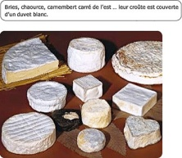
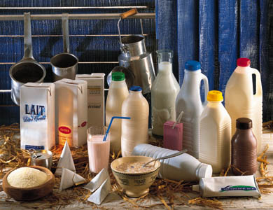
LES PRODUITS
LAITIERS
PLAN
I
Le lait
II
La crème
III
Les yaourts
IV
Les fromages
OBJECTIFS DE LA SEANCE
Les élèves seront capable de citer les différents types de lait, de crème et de donner au moins deux applications culinaires pour chaque type.
Les élèves seront capable de citer les différentes familles de fromages et de citer au moins deux exemples pour chaque famille.
Les élèves seront capable de commenter les inscriptions contenues sur une étiquette de lait.

Slide 2
1 - LE LAIT
1-1 Composition :
¼ DE LITRE DE LAIT ENTIER EST COMPOSE DE :
GLUCIDES | LIPIDES | PROTIDES | CALCIUM | POTASSIUM, SODIUM, PHOSPHORE | VITAMINE A, D, ET B
 | 9g | 8g | 300mg
1-2 Stockage et conservation :
Types de lait | Traitements | Règles de conservation avant ouverture | Règles de conservation après ouverture
D.L.C: Date Limite de Consommation.
D.L.U.O: Date de limite d’Utilisation
Optimale.
Lait cru | Seulement réfrigéré à < 4°C | 72 h au froid | 48 h au froid (+4°C) Faire bouillir
Lait frais pasteurisé | Chauffé entre 72°C et 85°C pendant 20 ou 15 sec. Puis réfrigéré à +4°C | Au froid (+4°C). Respecter la DLC qui est d'environ 10 jours après pasteurisation | 48 h au froid (+4°C) Inutile de faire bouillir
Lait stérilisé UHT | Chauffé à 150°Cou 140°C, pendant 2 ou 4 secondes | A température ambiante. Respecter la DLUO. Elle est d'environ 90 jours après stérilisation | 48 h au froid (+4°C) Ébullition déconseillée
Lait stérilisé classique | Chauffé à 115°C pendant 15 à 20 min | A température ambiante. Respecter la DLUO qui correspond à 150 jours après stérilisation | 48 h. au froid (4°C) Ébullition déconseillée
Lait concentré | Traité thermiquement Sucré ou non | 12 à 18 Mois. Respecter la D.L.C | A +4°C maximum Sucré : 1 semaine Non sucré : 3 jours
Lait en poudre | Obtenu par évaporation du lait à 250°C environ | 12 à 18 mois (D.L.U.O) à l’abri de la chaleur et de l’humidité. | Entier : 8 à 10 jours ½ Écrémé : 2 semaines Écrémé : 3 semaines

Slide 3
LAIT
ENTIER
1-3 Les différents types de commercialisations du lait :
LAIT
ECREME
LAIT
CRU
LAIT
DEMI ECREME

Slide 4
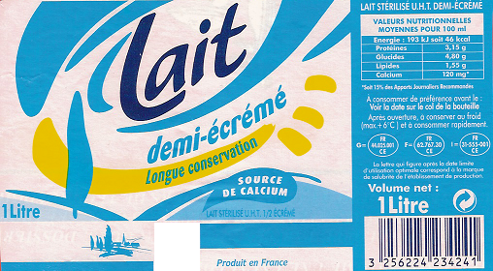
1-4 L’étiquetage d’une bouteille ou pack de lait :
Composition
Durée de conservation avant & après ouverture
Estampillage communautaire de salubrité
FR
44.025.001
C.E
Contenance
Moyen de conservation
Type de lait

Slide 5
1-5 Les applications culinaires :
EN CUISINE | EN PÂTISSERIE
Appareil à crème prise salé (quiche) | Bavarois aux fruits
Pâte à crêpes (ficelle picarde) | Crème Anglaise
Sauce Mornay (œufs florentine) | Crème pâtissière
Soufflé (soufflet au roquefort) | Flans
Dessaler les poissons (morue, haddock) | Glaces

Slide 6
2 – LA CREME
La crème est obtenue par écrémage de la matière grasse du lait dans centrifugeuse.
Il faut 100 litres de lait pour obtenir 9 à 12 litres de crème
Types de crème | Traitements | Conservation
Crème cru | Crème n’ayant subi aucun traitement. | A consommer rapidement
Crème fraiche pasteurisée épaisse Appelée crème « Double » | Crème ayant subi la pasteurisation puis une maturation (ensemble avec des ferments lactiques spécifiques). | 30 Jours Maximum
Il y a des crèmes A.O.C
par exemple la crème fraîche d’Isigny,
elles seront obligatoirement des crèmes épaisses.
Crème pasteurisée liquide Appelée crème « Fleurette » | Crème ayant subi une pasteurisation et n’a pas été ensemencée. | 30 Jours Maximum
Crème stérilisée liquide ou « fleurette » | Stérilisée à 115°C pendant 15 à 20 min | 8 Mois Maximum
Crème U.H.T stérilisée liquide ou « fleurette » | Stérilisée à 150°C pendant 2 secondes puis refroidie rapidement. | 4 Mois Maximum
Crème légère | Crème qui contient entre 12% et 30% de matière grasse, pasteurisée ou stérilisée. | D.L.C

Slide 7
Utilisations des crèmes :
EN CUISINE | EN PÂTISSERIE
Épinards ou carottes à la crème | Bavarois aux fruits
Farce mousseline (quenelles de poissons) | Crème chantilly
Potages Dubarry (choux fleur) | Mousses de fruits
Blanquette de veau à l’ancienne | Parfait au chocolat
Beurre nantais | Glaçage au chocolat

Slide 9
3- LES YAOURTS
Ensemencé par deux bactéries lactiques :
Streptococcus thermophilius
Lactobacillius bulgaricus
Le lait subit une fermentation acide à 45°C pendant 2 heures ce qui le transforme en yaourt. Ce dernier est alors refroidi rapidement.
CLASSIFICATION | DESIGNATIONS | TYPES DE YAOURTS
Fermes, brassés, veloutés, ou à boire | Nature ou aromatisé est un yaourt qui a été fait directement dans son petit pot. | Le yaourt ferme
 | Leur texture lisse, plus ou moins fluide. Il a été fait en grande cuve, puis brassé avant d’être mis en pots. | Le yaourt brassé, bulgare ou velouté
 | Sa texture liquide et mousseuse a été obtenue en battant le yaourt avant de le mettre en flacons. | yaourt à boire
Saveurs et arômes à volonté | Autant de possibilités que d’imagination, une seule règle : les ingrédients ajoutés ne doivent pas représenter plus de 30% du poids final du yaourt. Ce sont eux qui sont traités thermiquement (pasteurisés et ou stérilisés) avant d’être incorporés, mais jamais le yaourt, dont la flore doit rester intacte. | Les yaourts nature, sucrés, aromatisés Les yaourts aux fruits, aux petits morceaux de gâteaux (moins de 30 % d'éléments ajoutés)
Maigres, nature, au lait entier, toujours légers | La quantité de matière grasse dans un yaourt est toujours faible ou très faible. | Un pot de contient : Pour un yaourt maigre, de matière grasse, Pour un yaourt nature standard, 2 g Pour un yaourt au lait entier, .

Slide 10
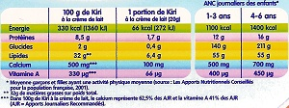
4 – LES FROMAGES
Le fromage est un produit laitier obtenu par la coagulation
du lait (cru ou pasteurisé) de vache, de chèvre ou de brebis.
La protéine intervenant dans la coagulation du lait
s’appelle la Caséine. Elle agit sous l’action de la présure.
Étiquetage d’un fromage à pâte fondue :
On doit retrouver les mêmes données que pour le lait.

Slide 11
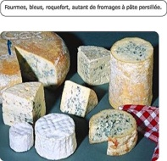
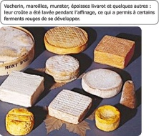
8 familles de fromages :
 | Les fromages frais : Peu égouttés et non affinés, ils peuvent être salés, aromatisés (poivre, ail, fines herbes?) ou sucrés et aromatisés (fruits?). Exemples :
Tartare, rondelet, etc.…
 | Les fromages à pâte molle à croûtes fleuri pâte ni cuite, ni pressée. Un duvet de moisissure noble, la " fleur ", se développe à la surface pendant l'affinage, qui dure 2 à 6 semaines et forme la croûte. Exemples :
Camembert, brie de Meaux, coulommiers, neufchâtel, etc.…
 | Les fromages à pâte persillée : avant l'affinage, ces fromages sont percés de trous avec de fines aiguilles. Un pénicillium s'y développe, ce qui crée les marbrures bleues. Exemples :
Bleu des Causses, fourme d’Ambert, roquefort, etc.…
 | Les fromages à pâte molle à croûtes lavée : pendant l'affinage, ces fromages sont lavés à l'eau salée et brossés. La croûte devient rouge orangé et le goût prononcé. Exemples :
Maroilles, boulette d’Avens, pont l’Évêque, etc.…

Slide 12
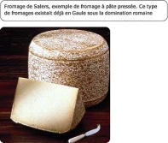
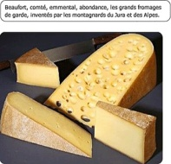
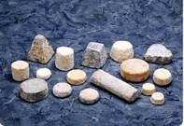
8 familles de fromages :
 | Les fromages à pâte pressé non cuite la pâte est pressée mécaniquement. L'affinage dure, selon le fromage, de 2 mois à plus d'un an. Exemples :
Salers, petit basque, etc.…
 | Les fromages à pâte pressé cuite : le caillé est chauffé puis pressé pour extraire le maximum de sérum. L'affinage dure de 6 mois à un an. Les micro-organismes qui transforment la pâte dégagent du gaz carbonique qui provoque la formation de trous. Exemples :
Gruyère, emmenthal, comté, beaufort, etc.…
 | Les fromages de chèvre : issus du lait de chèvre, ils peuvent être frais, sec, blanc, cendré,… Exemples :
Saint-Maure, Valençay, Chavignol, Selle sur Cher, etc.…
 | Les fromages à pâte fondue : Exemples :
Kiri, la vache qui rit, Rondol aux noix, etc.…

Slide 13
Comment couper les fromages :
Fromages à moisissures | Fromages de petites tailles | Fromages à pâte dure | Fromages pyramidaux ou coniques
(ex: Bleus, Roquefort.) | (ex: camembert, Pont l’Evêque... | (ex: Comte, Ossau Iraty...) | (ex: Valençay, Pouligny St Pierre...)
Fromage dans une boîte en bois | Petits fromages | Fromages cylindriques ou longs | Fromages à pâte molle
(ex: Vacherin ou Epoisses...) | (ex: Cabécou, Crottins...) | (ex: Ste Maure, Rouleau de Provence...) | (ex: Brie ou Coulommiers...)

Slide 14
Quelques exemples d’applications culinaires :
GRUYERE | AUTRES FROMAGES
Croque-monsieur | Fromage à raclette
Omelettes | Parmesan (pâtes et potages)
Soufflés | Roquefort (canapés-steaks)
Fondue savoyarde | Salade de chèvre chaud

Slide 15
FIN
Les questions du jour?

